Slide 1

MÓDULO 9 · MATEMÁTICA · AULA 171
Estudo do Sinal da Função Quadrática
A concavidade decide onde f(x) é positiva ou negativa
Estudo do sinal da função quadrática

Slide 2
Para começar
Concavidade pra baixo (a<0) muda onde a função fica positiva, comparado com concavidade pra cima?
POSSOR · Equações do Segundo Grau · Aula 171
2

Slide 3
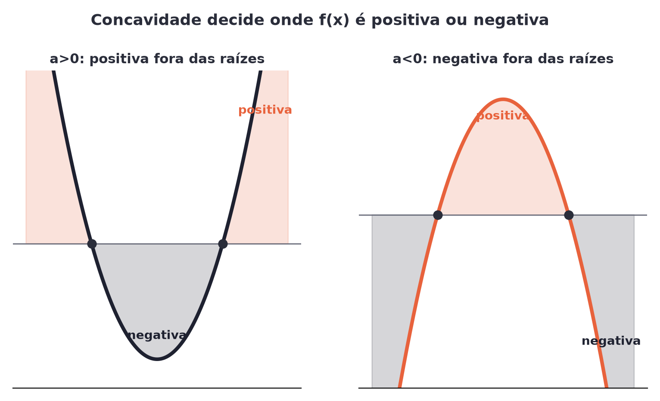
O conceito central
O sinal de a (concavidade) e as raízes juntos definem os intervalos de sinal de f(x).
POSSOR · Equações do Segundo Grau · Aula 171
3

Slide 4
Como funciona
Concavidade pra cima e pra baixo invertem onde a função é positiva.
• a>0 (concavidade pra cima): positiva fora das raízes, negativa entre elas
• a<0 (concavidade pra baixo): negativa fora das raízes, positiva entre elas
POSSOR · Equações do Segundo Grau · Aula 171
4

Slide 5

Cuidado com essa armadilha
Aplicar a regra de sinal de uma parábola voltada pra cima numa função com a<0.
POSSOR · Equações do Segundo Grau · Aula 171
5

Slide 6
Exemplo resolvido
Estude o sinal de f(x)=−x²+4.
Raízes: x=±2 (concavidade pra baixo, a=−1)
f(x)>0 entre −2 e 2; f(x)<0 fora desse intervalo
POSSOR · Equações do Segundo Grau · Aula 171
6

Slide 7
Roteiro de hoje
1
Pergunta inicial
2
Concavidade decide o padrão
3
Exemplo
4
Exercícios
POSSOR · Equações do Segundo Grau · Aula 171
7

Slide 8

Hora dos Exercícios — Fixação
QUESTÃO 1
Quantas vezes a parábola de x²-5x+6 cruza o eixo x?
💡 Dica
Antes de decorar o padrão de sinal, desenhe rapidamente a parábola — a concavidade fica visual.
POSSOR · Equações do Segundo Grau · Aula 171
8

Slide 9

Gabarito e Encerramento
Resposta
Duas vezes, pois Δ=1>0 (duas raízes distintas: 2 e 3).
Resumo da Aula
Essa análise é a base para resolver inequações com denominador ou produto de fatores do 2º grau.
• Primeiro identifique o sinal de a, depois localize as raízes — nessa ordem.
Próxima aula: Módulo concluído.
POSSOR · Equações do Segundo Grau · Aula 171
9

